Slide 1
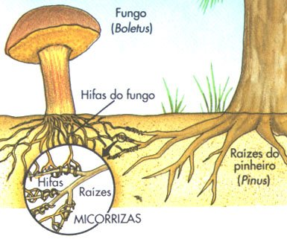
Metabolismo
Los hongos son heterótrofos, constituyendo el suelo su hábitat natural. En su mayoría son aerobios, donde el oxígeno actúa como aceptor final de hidrogeniones. También existen en la naturaleza algunas especies facultativas y otras obtienen su energía de procesos fermentativos o crecen en medios mínimos donde utilizan el nitrógeno en forma de nitratos, nitritos, etc.
Otras especies pueden utilizar cualquier fuente de carbono, que es siempre un factor limitante para su desarrollo.

Slide 2
La fuente de carbono más utilizada en su metabolismo suele ser la glucosa u otros
componentes más complejos como el almidón o la celulosa. También pueden
necesitar en pequeñas cantidades hierro, zinc, cobre, magnesio, fósforo, potasio, etc.
Su metabolismo suele desarrollarse a temperaturas que pueden oscilar entre los 0°c y
los 60°c aunque la temperatura óptima de crecimiento se sitúa entre 22-30°C. Suele
crecer mejor concentraciones de acidez relativamente elevadas, aunque pueden
encontrarse excepcionalmente en algunos medios alcalinos. El pH óptimo para casi
todas las especies se suele situar en torno a pH 5,5.
Necesitan humedad para su desarrollo y pueden obtener agua de la atmósfera y del
medio, aunque muchos mohos pueden sobrevivir en ambientes muy deshidratados
debido a la presencia de esporas.

